Slide 1
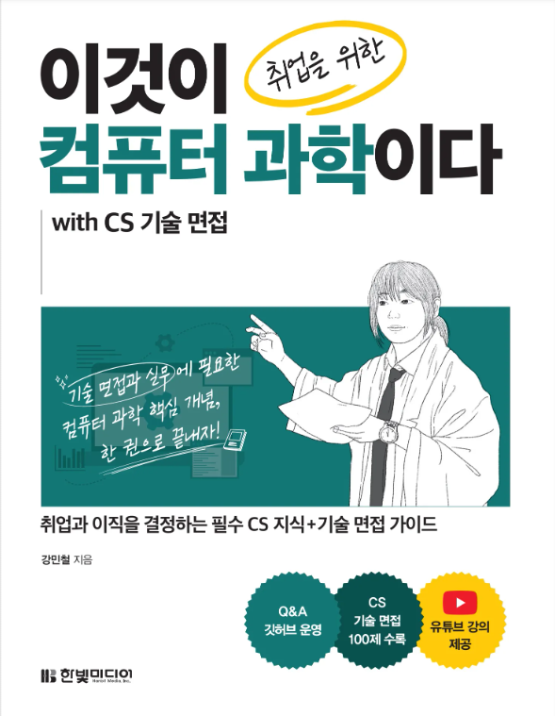
이것이 취업을 위한 컴퓨터 과학이다 with CS 기술 면접
Chapter 04 자료구조
04-3 스택과 큐
강민철
https://minchul.net
https://youtube.com/@kangminchul

Slide 2
Chapter 04 자료구조
04-1 자료구조의 큰 그림
04-2 배열과 연결 리스트
04-3 스택과 큐
04-4 해시 테이블
04-5 트리
04-6 그래프
Chapter 05 네트워크
05-1 네트워크의 큰 그림
05-2 물리 계층과 데이터 링크 계층
05-3 네트워크 계층 - IP
05-4 전송 계층 - TCP와 UDP
05-5 응용 계층 - HTTP의 기초
05-6 응용 계층 - HTTP의 응용
05-7 프록시와 안정적인 트래픽

Slide 3
Chapter 04-3
스택과 큐

Slide 4
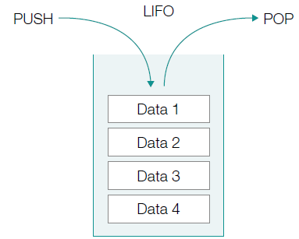
Chapter 04-3 스택과 큐(1)
스택
스택(stack) - 한 쪽에서만 데이터의 삽입 및 삭제가 가능한 자료구조
푸시(push) - 스택에 데이터를 저장하는 연산
팝(pop) - 스택에서 데이터를 빼내는 연산
스택은 후입선출(LIFO, Last In First Out) 자료구조
한 쪽에서만 데이터가 저장, 관리되면 나중에 삽입된(후입, Last In) 데이터가 먼저 나옴(선출, First Out)
스택이 유용하게 사용되는 상황
최근에 임시 저장한 데이터를 가장 먼저 활용해야 할 때
뒤로가기 기능을 만들고 싶을 때

Slide 5
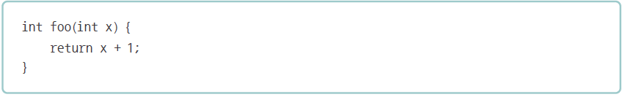
Chapter 04-3 스택과 큐(2)
최근에 임시 저장한 데이터를 가장 먼저 활용해야 하는 대표적인 상황
함수의 매개변수를 저장하기 위해 스택을 사용하는 경우
예) 다음와 같이 정수형 매개변수 x와 x에 1을 더한 결과를 반환하는 함수 foo가 있다고 가정
함수를 호출하면 foo 함수의 매개변수 x는 다음과 같이 1로 초기화되어 결과적으로 1+1을 반환 이때 함수가 실행되는 동안만 유효한 매개변수 x는 함수의 실행이 끝나면 1로 초기화되고 메모리에서 삭제

Slide 6
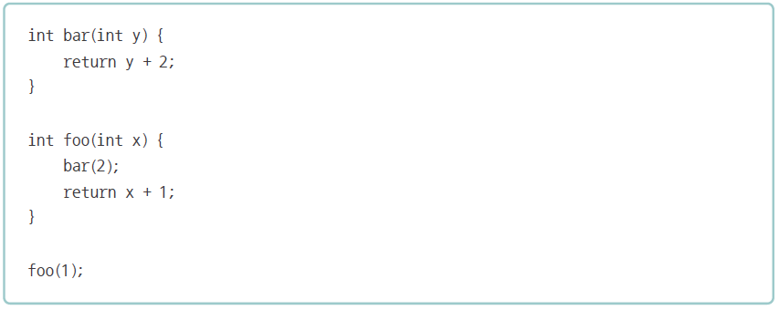
Chapter 04-3 스택과 큐(3)
foo 함수 안에서 bar 함수를 호출했다고 가정 bar 함수는 정수형 매개변수 y에 2를 더한 값을 반환하는 함수

Slide 7
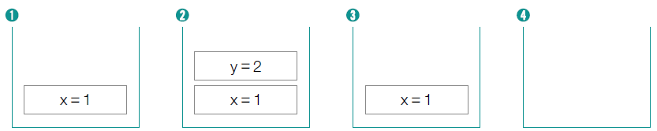
Chapter 04-3 스택과 큐(4)
foo 함수를 호출할 때 매개변수가 초기화되고, 메모리에서 삭제되는 과정
foo 함수를 호출하면
우선 매개변수 x가 1로 초기화되고,
bar 함수가 호출되어 매개변수 y가 2로 초기화
bar 함수가 2+2를 반환한 뒤 매개변수 y가 메모리에서 삭제
foo 함수가 1+1을 반환한 뒤 매개변수 x가 메모리에서 삭제
최근에 호출된 함수의 매개변수가 가장 먼저 활용되고, 가장 먼저 메모리에서 삭제
이러한 형태로 매개변수를 저장할 때는 후입선출 자료구조인 스택이 가장 적합

Slide 8
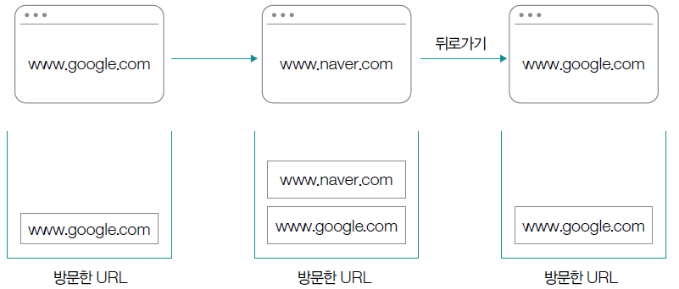
Chapter 04-3 스택과 큐(5)
뒤로가기 기능을 만들고 싶을 때 스택이 사용되는 경우
웹브라우저의 뒤로가기 버튼
웹사이트를 방문할 때마다 스택에 URL이 저장되고(푸시), 뒤로가기 버튼을 클릭할 때마다 저장된 URL을 빼내어(팝) 해당 URL로 이동

Slide 9
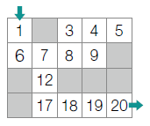
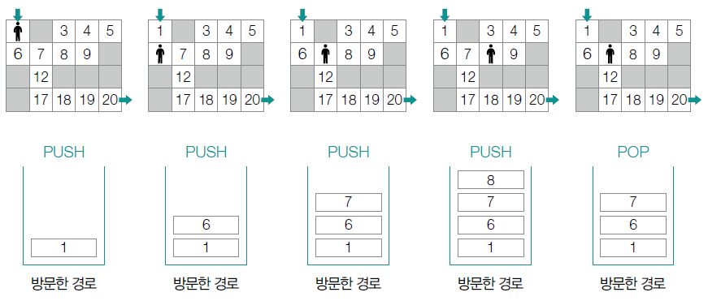
Chapter 04-3 스택과 큐(6)
미로에서 이동하는 경우
1로 들어가 20으로 나가기 위해 1 → 6 → 7→ 8까지 앞으로 이동했다면 스택을 사용해 다시 한 칸 뒤로 이동할 수 있음
현재 위치를 한 칸씩 앞으로 이동할 때마다 이동하는 번호를 스택에 푸시하고, 되돌아갈 때마다 팝하면 8로 이동한 뒤 다시 7로 이동

Slide 10
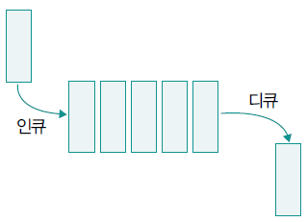
Chapter 04-3 스택과 큐(7)
큐
큐(queue) - 한 쪽으로 데이터를 삽입하고, 다른 한 쪽으로 데이터를 삭제할 수 있는 자료구조
선입선출(FIFO, First In First Out) 자료구조
데이터가 저장, 관리되면 먼저 삽입된(선입, First In) 데이터가 먼저 나옴(선출, First Out)
인큐(enqueue) - 큐의 한 쪽 끝에 데이터를 삽입하는 연산
디큐(dequeue) - 다른 한 쪽 끝으로 데이터를 빼내는(삭제하는) 연산

Slide 11

Chapter 04-3 스택과 큐(8)
큐는 임시 저장된 데이터를 차례차례 내보내거나 꺼내 와야 하는 각종 버퍼(buffer)로도 활용
‘줄 세우기’에 자주 사용
큐 또한 배열이나 스택처럼 다른 자료구조나 알고리즘 구현에 재료로 자주 활용

Slide 12
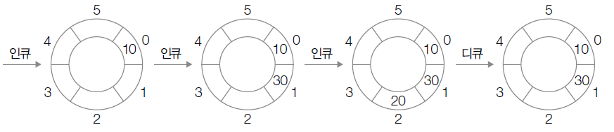
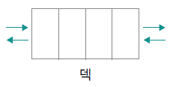
Chapter 04-3 스택과 큐(9)
원형 큐(circular queue)
데이터를 삽입하는 쪽과 삭제하는 쪽, 양쪽을 하나로 연결해 원형으로 사용하는 자료구조
덱(deque) - 양방향 큐(double-ended queue)
양쪽으로 데이터를 삽입/삭제할 수 있는 큐

Slide 13
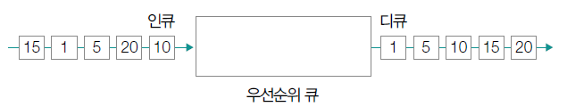
Chapter 04-3 스택과 큐(10)
우선순위 큐(priority queue)
정해진 우선순위가 높은 순으로 처리되는 큐
우선순위 큐는 힙(heap) 자료구조를 기반으로 구현

Slide 14
email: tegongkang@gmail.com
website: https://minchul.net
youtube: https://youtube.com/@kangminchul

